Slide 1

Universitaria Dr. René Favaloro
Facultad de Ciencias Humanas y de la Conducta, Doctorado en Discapacidad
Conocimiento Científico e Investigación
Conocimiento
La vida es corta, el arte largo, la ocasión fugitiva,
la experiencia falaz, el juicio dificultoso.
Hipócrates

Slide 2
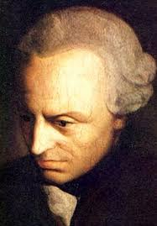
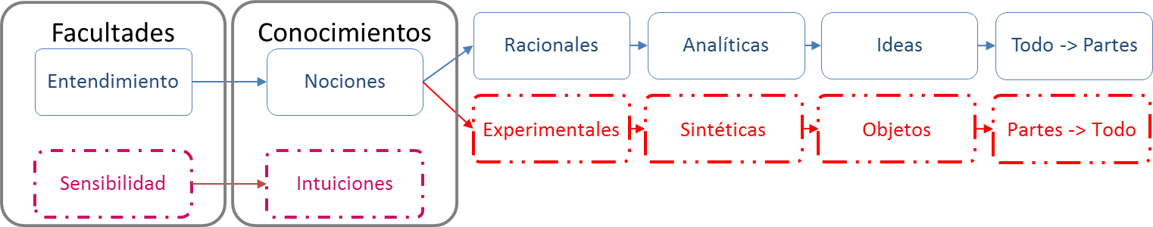
Conocimiento
Immanuel
Kant
La ciencia comienza donde se detiene el conocimiento vulgar y
subvierte muchas intuiciones de sentido común
Notes:
Si reflexionamos acerca de nuestros «conocimientos», veremos que éstos se originan, y por consiguiente se referencian, en dos facultades fundamentales y esencialmente diferentes, que son: la sensibilidad, y el entendimiento.
Mientras que la sensibilidad da intuiciones, el entendimiento da nociones. Entonces, desde esta perspectiva, diremos que todos nuestros «conocimientos», son, de hecho, o intuiciones, o nociones.
Además, las nociones elementales pueden ser nociones experimentales, que denominaremos sintéticas, o bien ser nociones racionales que denominaremos analíticas; ahora, como concepto del «entendimiento» podemos decir que:
la síntesis esclarece los objetos, y el análisis a las Ideas. Además, en el análisis el todo es dado antes que las partes; mientras que, en la síntesis, sucede exactamente lo contrario, las partes anteceden al todo.

Slide 3
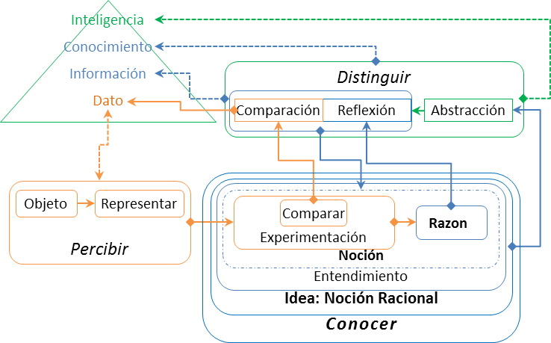
Elaboración y valoración del conocimiento
Proceso de elaboración de nuestros conocimientos:
Grados de valoración de nuestros conocimientos que nos permiten considerar su perfección, en cuanto a la:
percibir alguna cosa y representarla,
conocer una cosa por comparación con otra,
conocer por el entendimiento en virtud de nociones, y
distinguir, al penetrar una cosa, por medio de la razón.
  cantidad, si es universal;
  cualidad, si es lúcido;
  relación, si es verdadero;
  modalidad, si es cierto
4
1
3
2
Notes:
Si pensamos ahora en el proceso de elaboración de nuestros conocimientos, bien podríamos establecer la siguiente secuencia:
percibir alguna cosa y representarla,
conocer una cosa por comparación con otra,
conocer por el entendimiento en virtud de nociones, y
distinguir, al penetrar una cosa, por medio de la razón.
A partir de aquí, podremos valorar a nuestros conocimientos en grados que nos permiten considerar que,
todo conocimiento será perfecto, en cuanto a la:
cantidad, si es universal;
cualidad, si es lúcido;
relación, si es verdadero;
modalidad, si es cierto

Slide 4
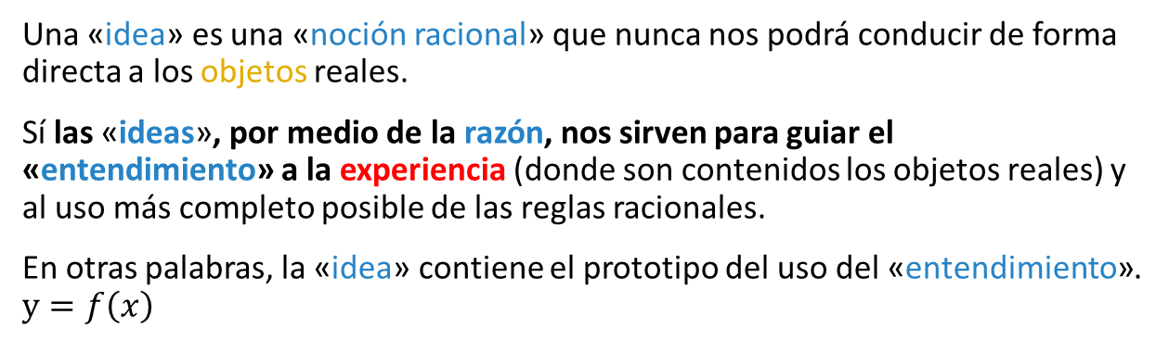
Una «idea» es una «noción racional» que nunca nos podrá conducir de forma directa a los objetos reales.
Sí las «ideas», por medio de la razón, nos sirven para guiar el «entendimiento» a la experiencia (donde son contenidos los objetos reales) y al uso más completo posible de las reglas racionales.
En otras palabras, la «idea» contiene el prototipo del uso del «entendimiento». $y=f\left(x\right)$
Adaptación de los pensamientos a los hechos
Experiencia
Sistema de pensamiento de ideas:
simples, fundamentales, ordenadas, claras y
no contraditorias
Idea
Idea
Idea
Hecho
Del dato a la sabiduría

Slide 5
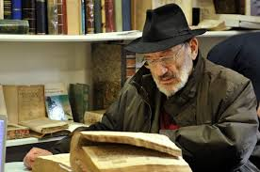
Semántica de significación
Las ideas, que nos vienen de las nociones racionales, se relacionan con los signos; consecuentemente, las palabras y la manera como las utilizamos pueden aclarar el principio de nuestras ideas. Entonces, para facilitar nuestra reflexión, en todos los campos de la ciencia, se deben cumplimentar con los requisitos de:
claridad de los signos,
precisión en los nombres, y
orden en las ideas, de las más conocidas hacia las más nuevas.
Umberto Eco
D
R
Δ
Inteligencia
Conocimiento
Información
Dato
D = Designación, R = Representación, Δ = Denotación , tal que , Δ = D ∩ R
Notes:
D = Designación
R = Representación
Δ = Denotación
Donde Δ se define como una relación entre el conjunto de expresiones de un lenguaje conceptual y el conjunto de clases de objetos, tal que
Δ = D ∩ R

Slide 6
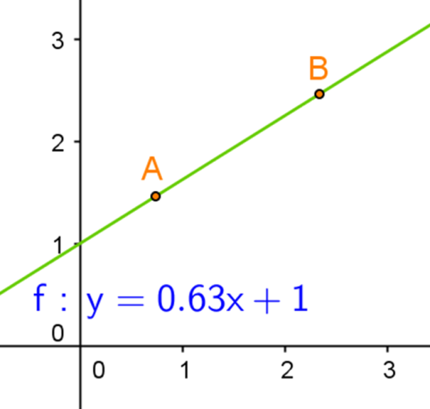
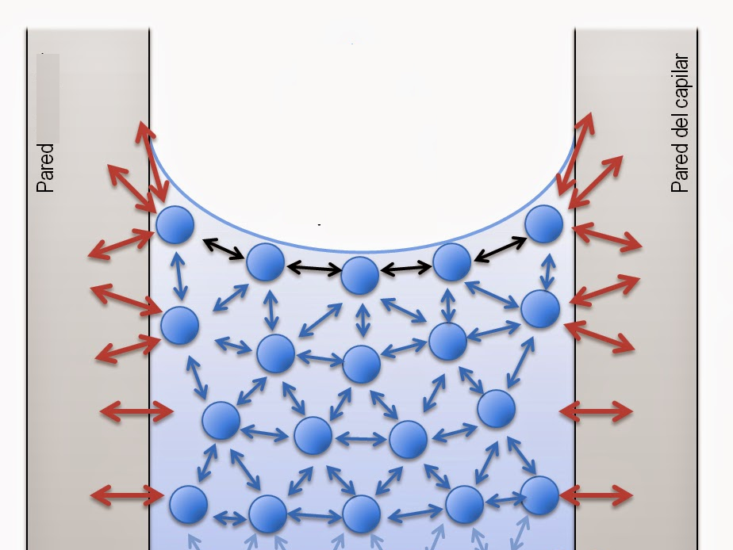
Nociones comunes: Mirada Euclideana
Si es una ecuación de primer grado entonces es una recta,
es una recta,
⊢ es una ecuación de primer grado.
La Educación: es una acción de
  cohesión humana a través de la palabra (signo + significación ↔ idea), y de
  adhesión institucional a través de las normas.
La Acción: es el hacer consiente de ir en pos de una meta u objetivo, que lleva a la idea de proyecto.
Las ideas: son Concepciones constituidas por nociones racionales
Las concepciones condicionan las acciones ↔
Las acciones están orientadas por las concepciones.
Si una acción está orientada por concepciones
La educación es una acción
⊢ La educación está orientada por concepciones
Notes:
El todo es mas que las partes,
Aristóteles, la ciencia se enseña
Concepciones Bacón
Bertanlaffy pagina 86
Boole 144 las concepciones son antes de hablar sobre ellas
«ideas», «concepciones» o «nociones» Popper 18

Slide 7

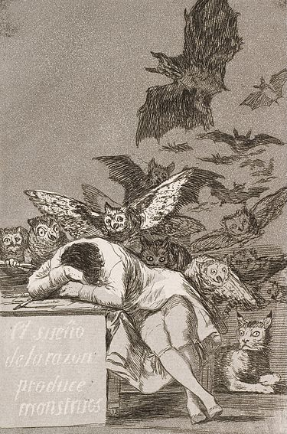
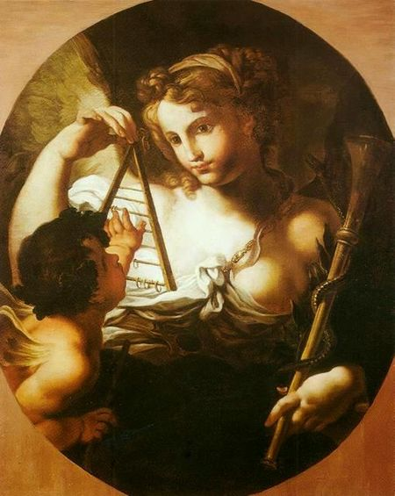
Ciencia
Alegoría de la Ciencia , Sebastiano Conca (1750 )
El sueño de la razón produce monstruos, Francisco de Goya (1799)
Notes:
La ciencia es como una cebolla o como un alcaucil
teorías ontológicas de Nicolai Hartmann, Konrad Zacharias Lorenz El Modelo de Capas-Cebolla de la Realidad (OMR). artículo de Richar Mattessich La Representación Contable y la Realidad

Slide 8
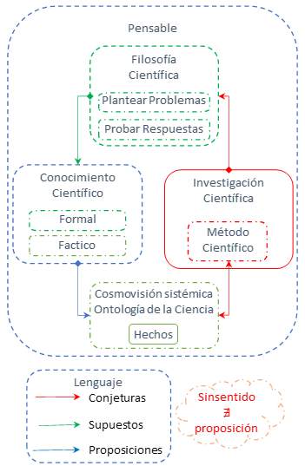
Ciencia: concepción sistémica
Desde una perspectiva sistémica abordaremos las concepciones de
  Ciencia
  Conocimiento científico,
  Filosofía científica, e
  Investigación científica
como así también de sus principales relaciones causales.

Slide 9
Ciencia
Caracterización de la ciencia | Es
La Ciencia | Útil
 | Analítica
 | Explicativa
El Conocimiento Científico | Racional (Legal)
 | Exacto (Claro y preciso)
 | Fáctico (confirmado o refutado)
 | Verificable
 | General
 | Predictivo
 | Comunicable
 | Sistemático
La Investigación Científica | Metódica
 | Especializada
la «ciencia», comienza donde se detiene el conocimiento vulgar, precisamente cuando el conocimiento científico, guiado por acciones racionales, subvierte las intuiciones falaces propias del sentido común;
todo conocimiento lógicamente perfecto, tiene siempre alguna utilidad, mismo esclarezca solamente un objeto.
Es por medio de la investigación científica, como acción racional, que la humanidad va logrando una reconstrucción conceptual del mundo que es cada vez más amplia, profunda, y exacta.

Slide 10
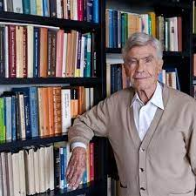
Tupla Epistemológica
Mario Bunge
C = { <C, S, D, G, F, E, P, A, O, M, «V»> } |  |  |  |  |  |  | Sistema
 |  |  |  | Campos de conocimiento | Ciencia particular y Líne de Investigación | Ciencia | μ | Tecnología
Tupla | Marco Material | C | Comunidad | de sujetos | investigadores | Sistema internacional | T | Profesionales de T
 |  | S | Sociedad | anfitriona | apoya actividades E |  |  | Estimula
 |  | D | Dominio del Discurso | Objeto de estudio en un determinado contexto | entes reales certificados o presuntos | Colección | C | Dominio D de T | Componentes cambiantes como resultado de la investigación
 | Marco Conceputal | G | Background General | Filosofía inherente | Ontología | Visión General | E | Visión de G inherente a T
 |  |  |  |  | Gnoseología
 |  |  |  |  | Ethos
 |  | F | Background Formal | Teorías: Lógicas y Matemáticas | Teorías e Inferencia | Colección al día | S | F de T
 |  | E | Background Específico | Supuestos de "C" lindantes | Datos, Hipótesis, Teoremas |  | E | E de T
 |  | A | Background Acumulado "E" | conocimiento acumulado por "C" | E acumulado, verdaderos o eficaces | Background cambiante | E | A de T
 |  | P | Problemática | Problemas cognitivo | Referente a la naturaleza, en particular las leyes de D | Totalidad cambiante | C | P de T
 |  | O | Objetivos | Fines o Metas | Descubrimiento o uso de hipótesis de "D" y refinamiento de los "M" | Sistematización de leyes en teorías | T | O de C
 |  | M | Metódica | Métodos | Procedimientos escrutables (comprobar, analizar y criticar) y justificables (explicables) | Colección cambiante | M | M de T, M Científico y Tecnológico
 |  |  |  |  |  |  |  | Valores de T (Juicios de Valor)
 |  |  | Tiempo | → ∞ | → 0 | → ∞ |  | → 0

Slide 11
Características de un sistema estático conceptual
 | 'μ(s) = < C(s), E(s), S(s), M(s) >
Su Composición: | Conjunto o colección de sus partes;
Su Entorno: | Conjunto o colección de cosas u objetos que actúan sobre los componentes del sistema o viseversa.
Su eStructura: | Conjunto de relaciones (vínculos) entre las partes y entre éstas (endoestructura) y aquellos elementos de su entorno (exoestructura) que lo afectan o que son afectados por el sistema.
El Mecanismo: | Procesos que mantiene o transforma al sistema
Sistema dinámico
Por ejemplo, una teoría se compone de proposiciones o enunciados, su entorno es el cuerpo de conocimientos al cual pertenece (por ejemplo, el álgebra o la ecología) y su estructura es la relación de implicación o consecuencia lógica. La fusión de estos tres elementos constituye un sistema proposicional, vale decir, un sistema F compuesto por un conjunto P de proposiciones incluidas en cierto cuerpo conceptual B y unidas por la relación de implicación: de forma abreviada, F = (P, B,├).
Sistema estático
Teoría F | Sistema Proposicional F = (P, B, ├).
Su Composición: | compuesto por un conjunto de proposiciones o enunciados P
Su Entorno: | incluidas en cierto cuerpo conceptual o de conocimientos al cual pertenece (por ejemplo, el álgebra o la ecología) B
Su eStructura: | y unidas por la relación de implicación o consecuencia lógica ├
M(s) = 0

Slide 12
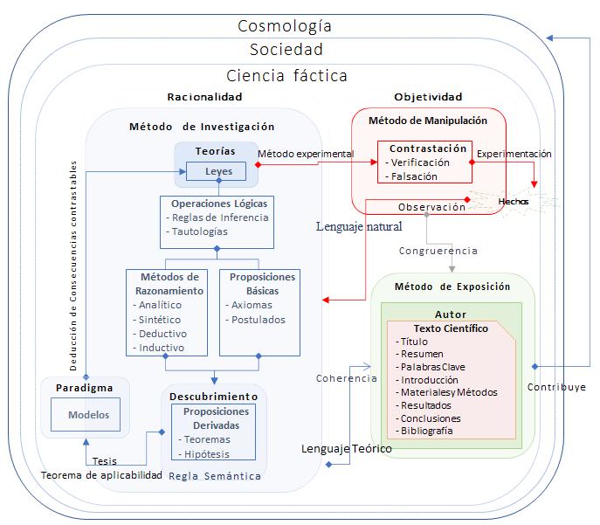
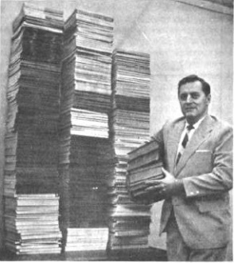
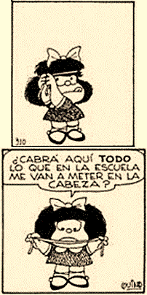
Estructura de un cuerpo científico
Paradigma: T. Kuhn
Mundo3: K. Popper
Desde la perspectiva de Thomas Kuhn, la ciencia es una investigación empírica y cognoscitiva de la naturaleza, que muestra un tipo de progreso único. El progreso toma la forma de habilidad cada vez mayor de resolver rompecabezas técnicos operando bajo estrictos estándares de éxito o fracaso. Este modelo de progreso, exclusivo de la ciencia, es un prerrequisito para que la investigación científica pueda hacer posible la elaboración de un conocimiento preciso y destallado.
Sobre la propiedad de la ciencia como guía de la acción racional, Thomas Kuhn expone que, si la ciencia es la constelación de hechos, teorías y métodos reunidos en los libros de texto actuales, entonces los científicos son hombres que, obteniendo o no buenos resultados, se han esforzado en contribuir con algún que otro elemento a esa constelación particular. Entonces, el desarrollo científico se convierte en un proceso gradual, mediante el cual esos conceptos se van añadiendo al caudal creciente de la técnica y de los conocimientos científicos.
Páginas Revista
American Institute Of Physics
en 1932 bajo el brazo y
en 1970 apiladas
Notes:
En Clase: quien dice que los alumnos tienen un nivel bajo, nivel implica pensar en acumulación.
Entonces regula la canilla de contenidos por clases.
Llegamos hasta la información
Para balde considerar la forma de evaluación que promedia para las que no promedian va cadena, para balde va el año de la materia en el plan de carrera para la cadena las correlatividades
Créditos académicos

Slide 13
Estructura de un cuerpo científico: el lenguaje científico y la construcción de modelos y teorías
Cosmología
Sociedad
S - Sociedad
Ciencia fáctica
G - Concepto General
Racionalidad
Objetividad
Método de Investigación
Método de Manipulación
M - Metódica
Teorías
Método experimental
Contrastación
- Verificación
- Falsación
Experimentación
Leyes
Observación
Hechos
Operaciones Lógicas
- Reglas de Inferencia
- Tautologías
P - Problemática
Teoría
F - Trasfondo Formal
Congruerencia
Modelo
Deducción de Consecuencias contrastables
D - Dominio del Discurso
Fenómeno
L_{f}
L_{n}
Método de Exposición
Métodos de Razonamiento
- Deductivo
- Inductivo
- Abductivo
Proposiciones
Básicas
- Axiomas
- Postulados
α
C - Comunidad
Autor
L_{T}
Texto Científico
- Título
- Resumen
- Palabras Clave
- Introducción
- Materiales y Métodos
- Resultados
- Conclusiones
- Referencias
E - Trasfondo Específico
Paradigma
Coherencia
Contribuye
Modelos
Descubrimiento
Proposiciones
Derivadas
- Teoremas
- Hipótesis
- Tesis
A - Trasfondo "E" Acumulado
Teorema de aplicabilidad
ω
Regla Semántica
O - Objetivos

Slide 14
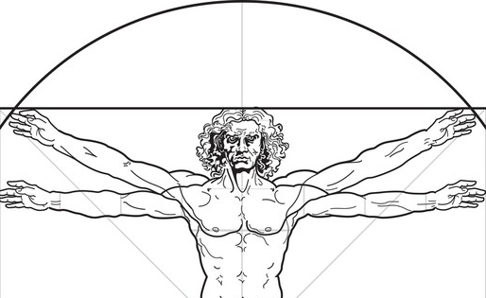
Evidencias relevantes y disponibles
Teoría
Teoría
Modelo
Modelo
Referencia
Representa
Referencia
Evidencia
Sistema Real
Observados
Observables
Experienciales
Inobservables
Hechos

Slide 15
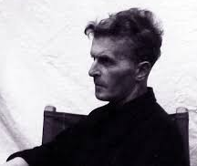
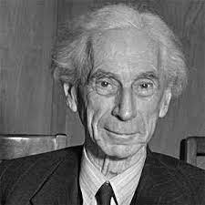
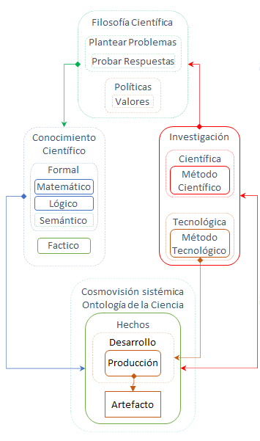
Filosofía científica
Ludwig Wittgenstein y Bertrand Russell señalan que la filosofía no es una teoría, sino una actividad, entonces una obra filosófica consiste especialmente en elucidaciones, por lo que el resultado de la filosofía no son proposiciones filosóficas sino el esclarecimiento de las proposiciones.
En este mismo sentido podemos afirmar que el objeto de la filosofía es el esclarecimiento lógica del pensamiento, y como venimos postulando en la concepción de ciencia, aquí también afirmamos que la filosofía debe esclarecer y delimitar con precisión los pensamientos que de otro modo serían, por así decirlo, opacos y confusos.
Entonces: la Filosofía es una actividad que delimita: lo pensable y expresado claramente en un lenguaje lógico, de lo impensable por obvio sinsentido.

Slide 16
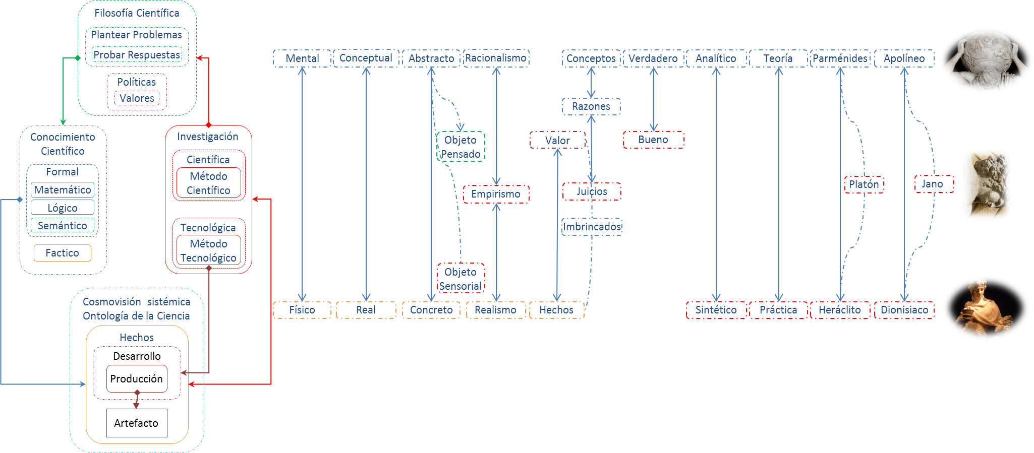
Antes de pasar a nuestra próxima cuestión que es la «investigación científica», bien nos será de utilidad (para una aproximación) la concepción de la filosofía científica expuesta por Mario Bunge, por la cual llamamos filosofía científica a la clase de concepciones filosóficas que aceptan el método de la ciencia como la manera que nos permite: a) plantear cuestiones fácticas razonables (esto es, preguntas que son significativas, no triviales, y que pueden ser respondidas dentro de una teoría existente o concebible); y b) probar respuestas probables en todos los campos del conocimiento. Además, detalla que la auténtica filosofía está compuesta por dos ramas, la teórica y la práctica y que su relación se constituye en un imbricamiento analítico-sintético de la filosofía científica.

Slide 17
Investigación Científica

Slide 18
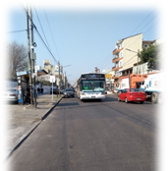
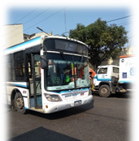

Funcionalidad de un proyecto:
Investigación-Formación de posgrado y grado,
Becarios
Producción científica: ensayos (libros, artículos, tesis)
Programas: PDTS, PICT, ….

Slide 19
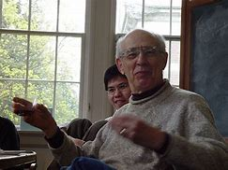
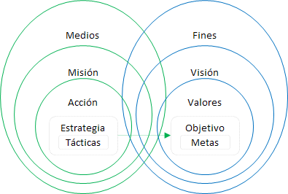
De lo deseado frente a lo necesario y de lo esperable a lo posible y viable
Hilary Putnam
La investigación, en el sentido más amplio, es decir, el modo humano de enfrentarse a situaciones problemáticas, entraña una constante reconsideración de los medios y también de los fines; esto es así porque los objetivos establecidos por los fines, no se encuentran misteriosamente grabados, bajo la forma de una «función de preferencia racional» en nuestra mente, ni tampoco todo lo que se nos está permitido, como inmutables o idiosincrásicos fines o valores, por consiguiente como seres «racionales» buscaremos aquellos medios más eficientes para realizar los fines propuestos.

Slide 20
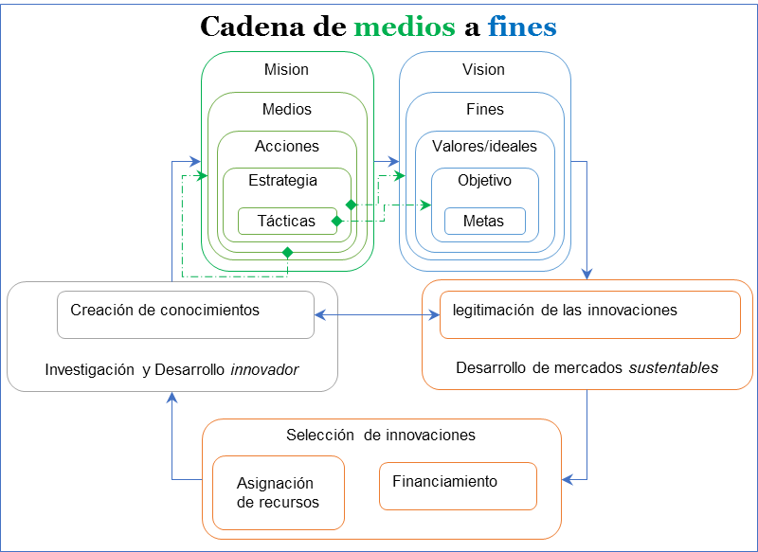
Enfoque: Trabajo rítmico y organizado en el espacio y en el tiempo
que promueva la asociación de los actores partícipes en toda investigación
Hilary Putnam
Entonces, diremos que toda investigación, tiene tanto suposiciones fácticas, incluidas las relativas a la eficiencia de ciertos medios para conseguir ciertos fines, como presuposiciones «valorativas»; y si nuestro problema es de difícil solución podemos muy bien replantearnos nuestros fines del mismo modo que nos replanteamos nuestros supuestos «fácticos». En resumen, cambiar los propios valores no es sólo un medio legítimo de resolver un problema: a menudo es el único modo de hacerlo; y lo que fenomenológicamente parece ser una decisión de cambiar los propios valores en realidad no es más que el descubrimiento de nuevos medios para valores más fundamentales (y de un orden superior) que siempre habían estado ahí.
Entonces, no es sólo de cómo encontrar medios mejores para alcanzar fines a la vista preexistentes; es aprender, mediante la experimentación y la discusión, a aumentar la porción de bien en nuestras vidas.

Slide 21
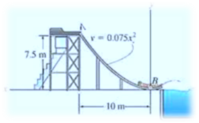
Idea Proyecto → Proyecto de Investigación Desarrollo e innovación
Toda Idea Proyecto, al momento de plantear el problema, (Ip_{o}) de I+D debe especificar la siguiente tupla:
  Ip_{o} = < D, G, A, O, M >
Toda Idea Proyecto (Ip) de I+D+i _{nnovación}
debe especificar la siguiente tupla:
  Ip_{o} = < S, C, D, G, A, O, M >
Concreto
Conceptual
Para rodar cuesta abajo
hay que construir el tobogán

Slide 22
Proyecto
de
Investigación
«organización científica del trabajo creativo»
Theoria
cum
Praxi
Objetivos (O)
Concepción General (G)
Idea-Proyecto
Conocimiento Acumulado (A)
Explicación Teleológica
Dominio del Discurso (D)
Ars Inveniendi
análisis
Problemática
Filosofía Científca
idea
Teorías
Impacto
Resultado
esperado
Objeto
Relevancia
Alcance
Visión
Leyes
Visión
Noción
La capacidad que tiene la razón para innovar
Propósito
Inferencia
Verificación
Unidad de Análisis
Silogismo
Hipótesis
Ars Innovandi
síntesis
Metódica (M)
Método de Investigación
Tecnología
Tipo de Investigación
Experimentación
Consecuencias contrastables
Conclusión
Notes:
la marca distintiva de un buen uso del «Ars Inveniendi», como lógica del descubrimiento científico, radicará, por una parte, en el hallazgo de buenas definiciones a lo largo de la fase de análisis, y por la otra, en el «Ars Innovandi» como la producción de invenciones útiles en la fase de síntesis

Slide 23
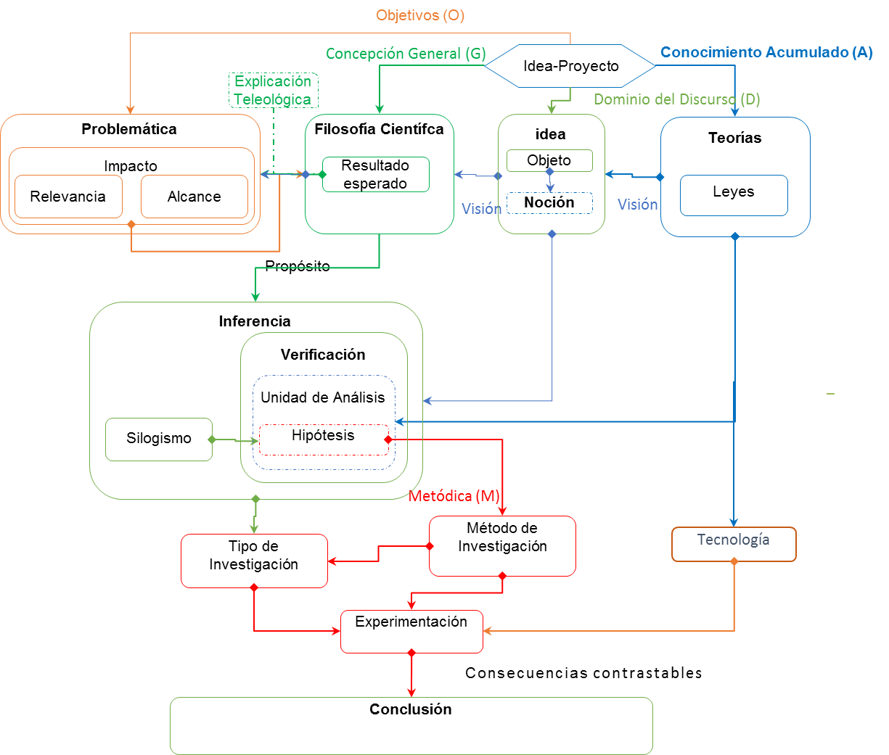
Método Científico: describir, problematizar, conjeturar, contrastar
Método Científico
Plantear un problema
Construir una hipótesis
Elaborar predicciones
Probar la hipótesis
Sacar conclusiones e introducirlas en la teoría

Slide 24
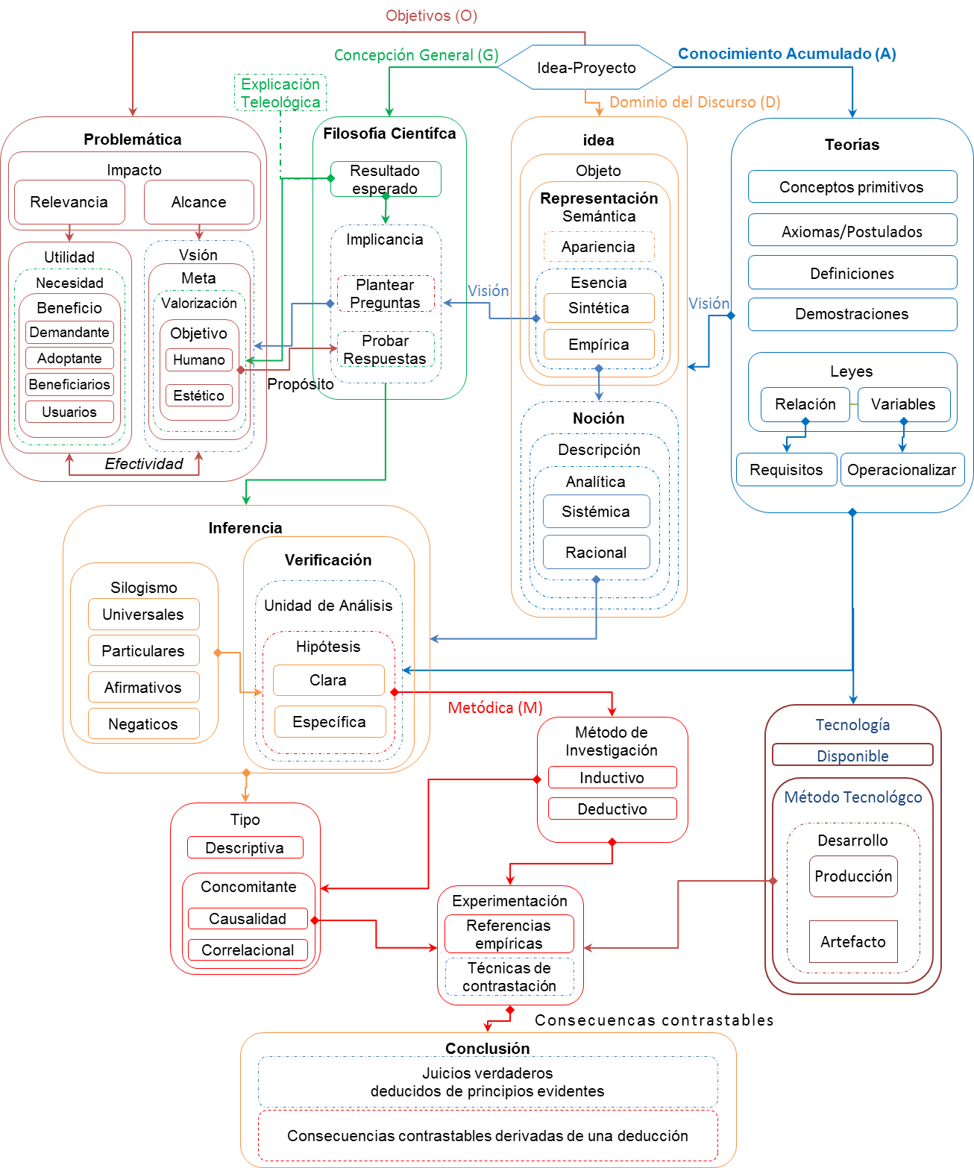
Método Científico:
Formulación actualizada
Descubrimiento del problema o laguna en un conjunto de conocimientos.
Planteo preciso del problema.
Búsqueda de conocimientos o instrumentos relevantes al problema.
Tentativa de solución del problema con ayuda de los medios identificados.
Invención de nuevas ideas (hipótesis, teorías o técnicas) o producción de nuevos datos empíricos que prometan resolver el problema.
Obtención de una solución (exacta o aproximada) del problema con ayuda del instrumental conceptual o empírico disponible.
Investigación de las consecuencias de la solución obtenida.
Puesta a prueba de la solución: confrontación de ésta con la totalidad de las teorías y de la información empírica pertinente. Si el resultado es satisfactorio, la investigación se da por concluida hasta nuevo aviso. Si no, se pasa a la etapa siguiente:
Corrección de las hipótesis, teorías, procedimientos o datos empleados en la obtención de la solución incorrecta.

Slide 25
Máximas del método científico
El análisis lógico (tanto sintáctico como semántico) es la primera operación que debiera emprenderse al comprobar las hipótesis científicas, sean fácticas o no. Esta norma debe considerarse como una «regla» del método científico.
El método científico, aplicado a la comprobación de afirmaciones informativas, se reduce al método experimental.
Obsérvense singulares en busca de elementos de prueba universales.
Formúlense preguntas precisas.
La recolección y el análisis de datos deben hacerse conforme a las reglas de la estadística.
No existen respuestas definitivas, y ello es simplemente porque no existen preguntas finales.

Slide 26
Bibliografía
Bunge, M., 1981. Epistemología. Barcelona: Ariel. Pág. 28-35
Bunge, M., 1983. Paradigmas y revoluciones en ciencia y técnica. EL Basilisco, Issue 15, pp. 2-9.
Bunge, M., 1985. Seudociencia e Ideología. Madrid: Alianza.
Bunge, M., 1995. La ciencia: su método y su filosofía Pág 33-36
Bunge, Mario. Semántica I: Sentido y referencia. Gedisa Barcelona 2013.
Bunge, M., 1999. Las ciencias sociales en discusión: una perspectiva filosófica. Sudamericana.
Bunge, M., 1976. El ser no tiene sentido y el sentido no tiene ser, pp. 201-212.
Bunge, M., 2009. Filosofía Política: Solidaridad, cooperación y Democracia Integral. Barcelona: Gedisa.
Condillac, É. B. (1999). Ensayo sobre el origen de los conocimientos humanos. Madrid: Tecnos
Kant, I., 2000. Lógica. Alicante: Biblioteca Virtual Miguel de Cervantes.
Kant, I. 1928. Crítica de la razón pura. Madrid: Libreria General de Victoriano Suárez.
Kuhn, T. S., 1977. El camino desde la estructura. Barcelona: Paidos.
Kuhn, T. S., 2004. La estructura de las revoluciones científicas, México: Fondo de Cultura Económica.
Mach, E., 1948. Conocimiento y error. Buenos Aires: Espasa-Calpe.
Perissé, M. C., 2018. Ciencia y Tecnología: Una Mirada Simple del Mundo Exterior. ReDDI
Popper, K. R., 1980. La lógica de la investigación científica. 5 ed. Madrid: TECNOS.
Putnam, H., 2004. El desplome de la dicotomía hecho/valor y otros ensayos. Barcelona: Paidós.
Quintanilla, M. A., 1978. Semántica y filosofía de la ciencia el basilisco. El Basilisco, Issue 4, pp. 35-41.
Schlick, M., 1936. Meaning and Verification. The Philosophical Review, 4(268), pp. 336-369.
Spinoza, B. 1990. Tratado breve. Madrid: Alianza Editorial.
Wittgenstein, L., 2010. Tractatus Logico-Philosophicus. Santiago: Escuela de Filosofía Universidad ARCIS.

Slide 27
